Slide 1
Abhilfe gegen sexuelle Belästigung: Leitfaden für Arbeitgeber_innen (c:amaz:14210)

Slide 2
Grenzen setzen: was kann ich bei sexueller Belästigung am Arbeits-Platz machen? (c:amaz:14209)

Slide 3
Grenzen setzen: was tun bei sexueller Belästigung am Arbeitsplatz? (c:amaz:14208)

Slide 4
Was tun bei sexueller Belästigung am Arbeitsplatz?: Leitfaden für Beschäftigte, Arbeitgeber und Betriebsräte (c:amaz:14174)

Slide 5
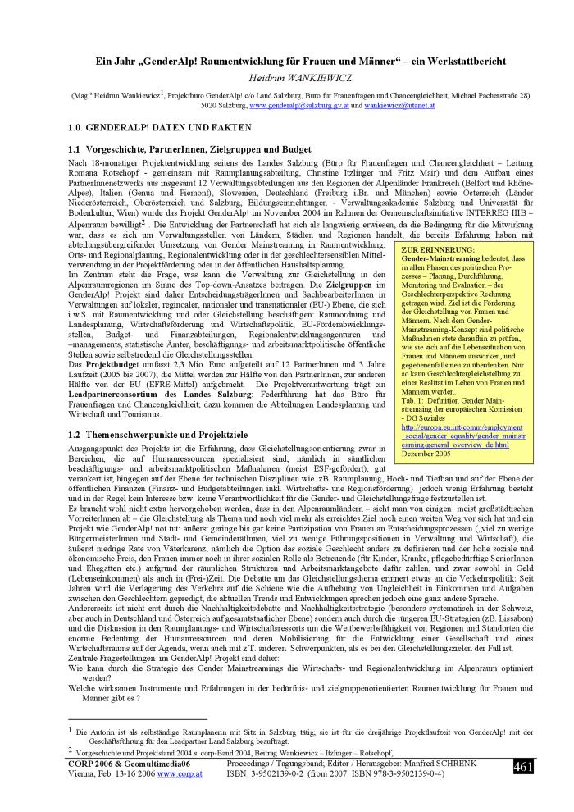
Ein Jahr 'GenderAlp! : Raumentwicklung für Frauen und Männer' : ein Werkstattbericht (c:amaz:7445)

Slide 6
Gleichstellung von Frauen und Männern in der Bundesverwaltung und in den Gerichten des Bundes (c:amaz:7271)

Slide 7
2. Atlas zur Gleichstellung von Frauen und Männern in Deutschland : eine Standardbestimming (c:amaz:7270)

Slide 8
Neue Wege - Gleiche Chancen : Gleichstellung von Frauen und Männern im Lebensverlauf : erster Gleichstellungsbericht (c:amaz:7269)

Slide 9
Frauen in Führungspositionen : Barrieren und Brücken (c:amaz:7268)

Slide 10
Regulierung von Prostitution und Prostitutionsstätten : ein gangbarer Weg zur Verbesserung der Situation der Prostituierten und zur nachhaltigen Bekämpfung des Menschenhandels? (c:amaz:7267)

Slide 11
Aktionärinnen fordern Gleichberechtigung - 2012 : Ziele, Strategien uns Massnahmen für mehr Frauen in Führungspositionen (c:amaz:7128)

Slide 12
Gleichstellung von Frauen und Männern in der Bundesverwaltung und in den Gerichten des Bundes (c:amaz:7127)

Slide 13
Selber Schuld!? : sexualisierte gewalt : begriffsdefinition, grenzziehung und professionelle handlungsansätze [Konferenzband] (c:amaz:14185)

Slide 14
Chancengleichheit beim Zugang zu Mobilität (c:amaz:7473)

Slide 15
Frauenpolitik & Genderpolitik in der Friedrich-Ebert-Stiftung : 2008/2009 (c:amaz:6336)

Slide 16
Fair p(l)ay : Entgeltgleichheit für Frauen und Männer (c:amaz:6338)

Slide 17
Mädchen und Jungen in Deutschland : Lebenssituazionen, Unterschieden, Gemeinsamkeiten (c:amaz:6337)

Slide 18
Frauenpolitik & Genderpolitik in der Friedrich-Ebert-Stiftung : 2007/2008 (c:amaz:6335)

Slide 19
Gleichstellung von Frauen und Männern in der Bundesverwaltung und in den Gerichten des Bundes (c:amaz:6332)

Slide 20
Wege zur Gleichstellung heute und morgen : sozialwissenschaftliche Untersuchung vor dem Hintergrund der Sinus-Milieus 2007 (c:amaz:6329)

Slide 21
Lebenssituation, Sicherheit und Gesundheit von Frauen in Deutschland : eine repräsentative Untersuchung zu Gewalt gegen Frauen in Deutschland im Auftrag des Bundesministeriums für Familie, Senioren, Frauen und Jugend (c:amaz:6327)

Slide 22
Entgeltungleichheit zwischen Frauen und Männern : Einstellungen, Erfahrungen und Forderungen der Bevölkerung zum 'gender pay gap' (c:amaz:6326)

Slide 23
100 Jahre Simone de Beauvoir : Annäherungen an das Leben und Werk einer feministischen Philosophin (c:amaz:6081)

Slide 24
Mädchen & Frauen bei der Feuerwehr : empirische Ergebnisse - praktische Massnahmen (c:amaz:6339)

Slide 25
Frauenpolitik & Genderpolitik in der Friedrich-Ebert-Stiftung : Jahresbericht 2006, Perspektiven 2007 (c:amaz:5983)

Slide 26
Geschlechterverhältnisse im Wandel (c:amaz:5957)

Slide 27
Frauenratgeberin 2005 (c:amaz:6017)

Slide 28
Gender budgeting : Handbuch zur Umsetzung geschlechtergerechter Budgetgestaltung (c:amaz:5384)

Slide 29
PraxisHandbuch Gender Mainstreaming (c:amaz:5368)

Slide 30
Gender Mainstreaming in Ziel 2- und Ziel 3-Projekten (c:amaz:5332)

Slide 31
Gender Mainstreaming in der Bundesverwaltung : leitfaden für den Einbezug der Gleichstellung von Frau und Mann in die tägliche Arbeit der Bundesangestelten (c:amaz:11437)

Slide 32
Die Frauen bei den Walhen 1999-2003 : der lange Weg ins Parlament (c:amaz:5754)

Slide 33
Gender Mainstreaming in Sachsen-Anhalt : Konzepte und Erfahrungen (c:amaz:4909)

Slide 34
Gender Mainstreaming an Hochschulen : Anleitung zum qualitätsbewussten Handeln (c:amaz:4906)

Slide 35
Gender Mainstreaming : kritische Reflexionen einer neuen Strategie (c:amaz:4815)

Slide 36
Grundrechte : Mädchen und Jungen sind gleichberechtigt (c:amaz:4771)

Slide 37
Handbuch Gender Mainstreaming in der Regionalentwicklung : Einführung in die Programmplanung (c:amaz:4877)

Slide 38
Möglichkeiten und Grenzen eines Transfers zwischen feministischer Wissenschaft und Politik (c:amaz:4471)

Slide 39
Die grossen UN-Konferenzen der 90er Jahre : eine frauenpolitische Bilanz : Dokumentation der Veranstaltungsreihe, Sommer 2000 (c:amaz:4470)
Analyse van de impact van vrouwen op de VN-wereldcongressen.

Slide 40
Wir wollen unsere Rechte jetzt - und zwar mit Zinsen : fünf Jahre nach der 4. Wetfrauenkonferenz in Peking : Bilanzen, Positionen, Perspektiven (c:amaz:4466)
Overzicht van teksten en standpunten ter voorbereiding van Peking +5 zowel van officiële als van NGO-zijde.

Slide 41
Osteuropas verkaufte Frauen : wege zur effektiven Bekämpfung des Menschenhandels (c:amaz:3765)

Slide 42
Frau am Steuer : geschlechtsspezifisches Verkehrsverhalten (c:amaz:7602)

Slide 43
Politische Partizipation von Frauen in Luxemburg von 1919 bis zur Gegenwart (c:amaz:3506)

Slide 44
Tagungsbericht : 'der Ausstieg ist leichter als der Einstieg' : Rückkehr von Frauen ins Erwerbsleben in Wien (c:amaz:2610)

Slide 45
Arbeit in Privathaushalten : alte Probleme in neuer Zeit (c:amaz:2609)

Slide 46
Nachtarbeit : England - Schweden - Österreich : ein Expertinnen-Hearing (c:amaz:2608)

Slide 47
Flexible Arbeitszeiten - flexible Familien ? (c:amaz:2605)

Slide 48
Frauenverbände und Frauenvereinigungen in der Bundesrepublik Deutschland (c:amaz:1327)
In deze studie op initiatief van het 'Bundesministerium für Frauen und Jugend' onderzoekt het 'Institut Frau und Gesellschaft' de objectieven en de bestaansvoorwaarden van vrouwenorganisaties in de Duitse Bondsrepubliek. Dit onderzoek werd uitgeschreven met de bedoeling de maatschappelijke activiteiten en aandachtspunten van de vrouwenorganisaties op federaal niveau te coördineren en tegen elkaar af te wegen. Ook wou men aantonen welke organisatorische en materiële voorwaarden (op financieel, zakelijk en personeelsvlak) er moeten voldaan zijn opdat de vrouwenbeweging goed zou kunnen functioneren. In deze publicatie worden de belangrijkste bevindingen hieromtrent weergegeven.

Slide 49
Frauenerwerbstätigkeit und institutionnelle Kinderbetreuung (c:amaz:2611)

Slide 50
ArbeitnehmerInnen-orientierte Familienpolitik - Familienlastenausgleichsgesetz (c:amaz:2607)

Slide 51
Frauenförderung in der beruflichen Bildung : Massnahmen und Initiativen des Bundesministers für Bildung und Wissenschaft (c:amaz:6954)

Slide 52
Mädchen und Jungen in der Sekundarbildung und im Hochschulwesen : Analyse der Statistischen Daten (c:amaz:6998)

Slide 53
Wien! : Voraus : Fünf Jahre Zukunftsressort 2010 - 2015 (c:amaz:7762)

Slide 54
Gender Studies an der Humboldt-Universität zu Berlin (c:amaz:7234)

Slide 55
Zweite Bilanz der Vereinbarung zwischen der Bundesregierung und den Spitsverbänden der deutschen Wirtschaft zur Förderung der Chancengleichheit von Frauen und Männern in der Privatwirtschaft (c:amaz:6331)

Slide 56
Dritte Bilanz der Vereinbarung zwischen der Bundesregierung und den Spitsverbänden der deutschen Wirtschaft zur Förderung der Chancengleichheit von Frauen und Männern in der Privatwirtschaft (c:amaz:6325)

Slide 57
Frauen haben Recht(e) (c:amaz:5909)

Slide 58
Frauen und Politik (c:amaz:5794)

Slide 59
Kreatives Formulieren : Anleitungen zu geschlechtergerechtem Sprachgebrauch (c:amaz:5523)

Slide 60
Aus Politik der Zeitgeschichte, B 22-23/2002 (c:amaz:4960)

Slide 61
Aus Politik der Zeitgeschichte, B 33-34/2002 (c:amaz:4956)

Slide 62
Gender Mainstreaming in Sachsen-Anhalt (c:amaz:4882)

Slide 63
Moderne Elternschaft : neue Erwartungen, neue Ansprüche (c:amaz:4841)

Slide 64
Ostdeutsche Kindheiten im sozialgeschichtlichen Wandel : familiale Generationenlinien der Jahrgänge 1908-1929, 1939-1953 und 1968-1975 (c:amaz:4840)

Slide 65
Familie und Beruf : eine Deutsche Geschichte (c:amaz:4839)

Slide 66
Staat und Familien : Familien- und Kinderarmut in Deutschland (c:amaz:4838)

Slide 67
Familie - Lebenslauf - Ungleichheit (c:amaz:4837)

Slide 68
Zukunftsfaktor Kinder (c:amaz:4836)

Slide 69
Nachhaltigkeit hat (k)eine Geschlecht : Perspektiven einer gendersensiblen zukunftsfähigen Entwicklung (c:amaz:4835)

Slide 70
Supranationaler Reformimpuls versus mitgliedstaatliche Beharrlichkeit : Europäische Rechtsentwicklung und Gleichstellung (c:amaz:4834)

Slide 71
Geschlechtergleichheit in Deutschland? (c:amaz:4833)

Slide 72
'Managing gender' (c:amaz:4832)

Slide 73
Zwischen den Geschlechtern : eine Kritik der Gendernormen (c:amaz:4831)

Slide 74
Gender Mainstreaming : ein unterschätztes Konzept (c:amaz:4830)

Slide 75
Frauennetze 98/99 : 5000 Adressen und Informationen aus Beruf, Weiterbildung, Politik, Kultur und Frauenbewegung [cd-rom] (c:amaz:3346)

Slide 76
20 april 2006 : Erlass der Wallonischen Regierung zur Bestimmung des Erkennungszeichens der Bürgermeister und Schöffen (c:amaz:11327)

